Slide 1
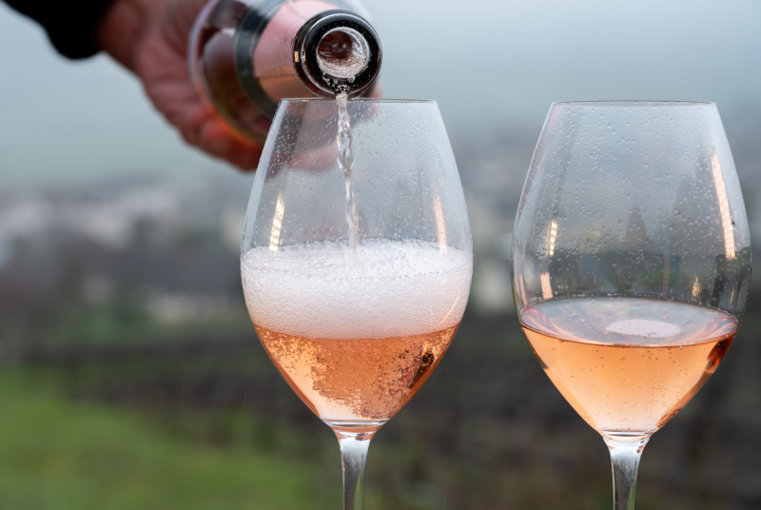
Appellation
Climat, Cuvée
Domaine, Maison
Région
Sous-Région
Viticulteur
Agriculture
Cépage(s)
Vendanges
Vinification
Elevage
Degré d’alcool
Temps de garde
Température de service
Robe
Nez, Bouche
Caractère du vin
Longueur en bouche
Accords Mets/vin
Apéritif
Entrée chaude ou froide
Poisson, Fruits de mer
Viande blanche, Volaille
Viande rouge, Gibier
Plat principal
Fromage
Dessert
Champagne
Rosé Ancestral
Mansard
Bourgogne
Champagne
Récoltant
Raisonnée
65% Chardonnay – 23% Pinot Meunier
12% Pinot Meunier
Manuelles
Traditionnelle
En fûts de chêne
12 %
1 à 8 ans
8°C
Ros grenade
Petits fruits rouges, framboise
Nerveux
Importante
Oui
Saumon sauvage
Homard bleu de Bretagne
Côtes de veau basse température
/
/
/
Salade de fraises
Photo non contractuelle

